Slide 1

모두를 위한 파이썬 특강
Python for Everybody
2022.05.29
장윤재 janggoons@syu.ac.kr
SW융합교육원

Slide 2
Index
활동 Activity
실습 Practice
논의 Discussion
이론 Lecture

Slide 3
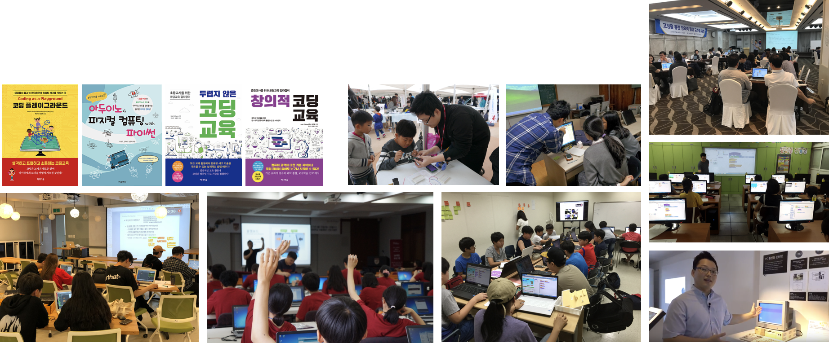
교수자 소개
장윤재, 컴퓨터 교육학자 Ph.D. Computer Science Education
대학에서, 컴퓨터 교육 Computer Science Education 전공
주로, 초보자를 위한 컴퓨팅 교육 Computing Education 연구 및 실천

Slide 4
활동 Activity
“컴퓨터 프로그램, 코드란 무엇일까?”
“코드는 내가 한 번도 접해보지 못한 새로운 것일까?”

Slide 5
듣고 그리기
간단한 놀이를 해봅시다.
놀이 방법
지원자 1명이 앞으로 나와서 그림을 보고 다른 사람에게 그림을 설명한다.
다른 사람들은 설명한 내용을 토대로 각자 그림을 그린다.
그림을 다 그린 후, 정답과 비교해 본다.
가장 비슷한 그림과 가장 다른 그림을 살펴보고, 그 이유와 활동에서 느낀점을 서로 이야기 해본다.

Slide 8
Formal Language / System
형식 언어 / 시스템
구조, 범위 따위가 명확하게 규정되고 정의된 인공 언어.
주로 어학, 논리, 프로그래밍 따위를 위하여 어법을 형식화하여 기술 한 것.

Slide 9
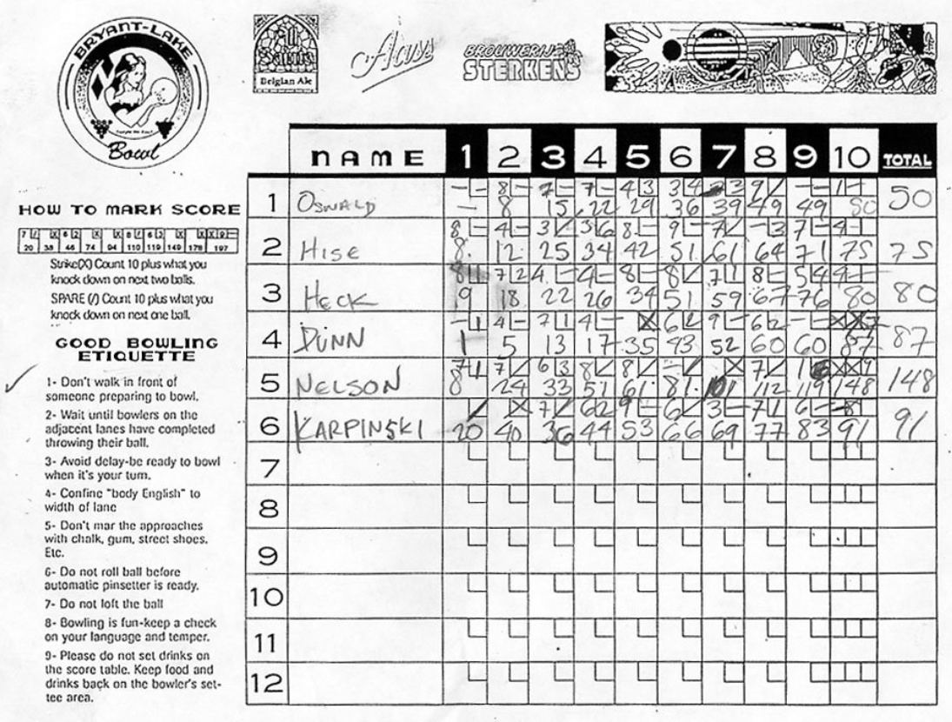
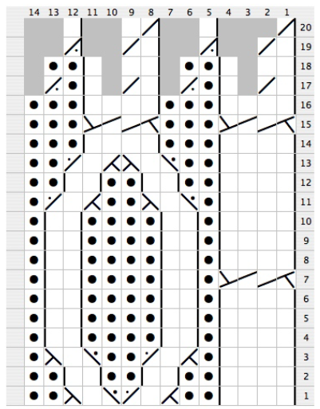
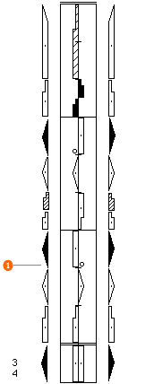
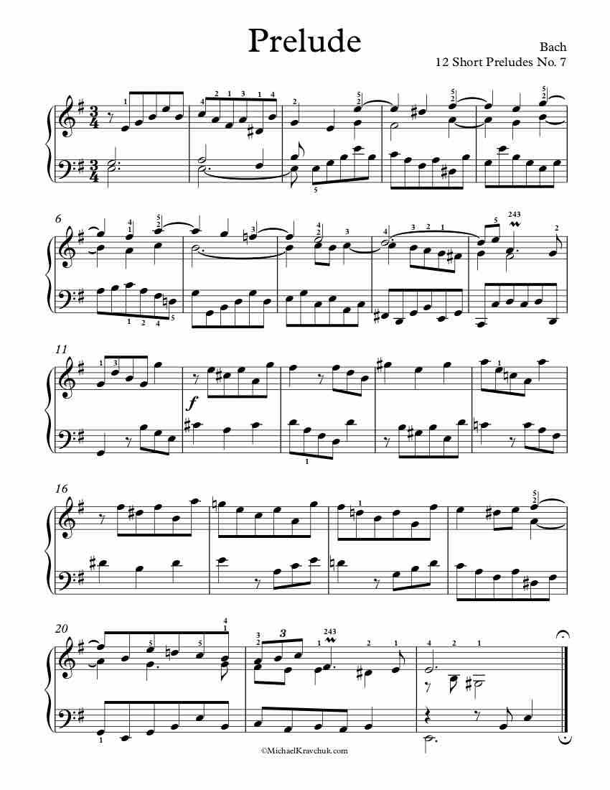
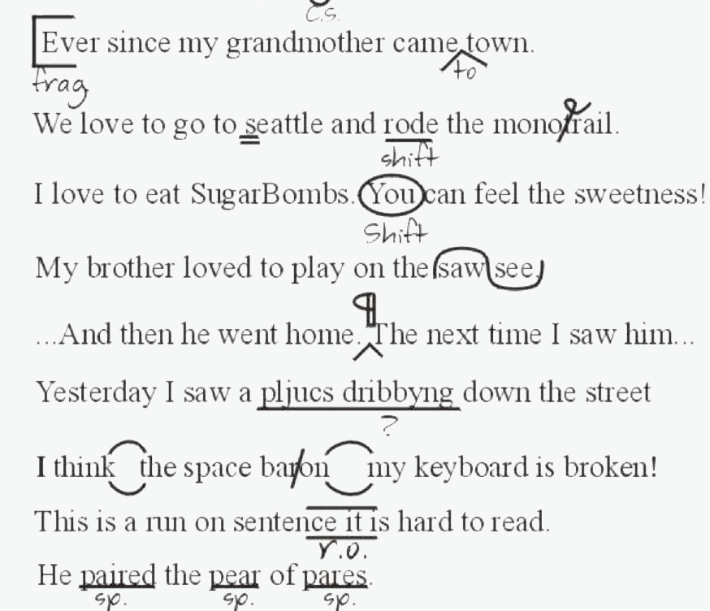

Slide 10
코드 Code
컴퓨터에게 내 생각이나 의도를 전달하기 위한 소통방식
코드(프로그램)는 대표적인 ‘형식 언어’
사람이 사용하는 자연어와 비슷하면서 다른 점이 있음
따라서, 편하게 느껴지는 부분과 불편하게 느껴지는 부분이 있음
하지만, 결코 한 가지 방법만 있다고 생각하지 말자.
코드(프로그램) 만드는 방법을 배우는 것은,
결국, 새로운 관점으로 생각하고 표현하는 방법을 익히는 것이다.

Slide 11
실습 Practice
“컴퓨터에게 파이썬 언어로 내 생각을 어떻게 전달할까?”
“컴퓨터의 대답을 어떻게 이해할까?”

Slide 12
파이썬 실습환경 준비
크롬 Chrome 웹 브라우저 설치하기
https://www.google.com/intl/ko_kr/chrome/
파이썬 Python 설치하기
https://www.python.org/
Downloads > Download the latest version for Windows (3.10.4)
Install Now > 환경변수 설정(설치 시 add Python 3.10 to PATH 체크)
파이참 PyCharm 설치하기
https://www.jetbrains.com/ko-kr/pycharm/download/#section=windows
Community 버전으로 다운로드

Slide 13
파이썬 실습환경 준비
바탕화면에 새로운 폴더 만들기
폴더명 : python
새로운 폴더로 이동한 뒤, 해당 폴더에서 파이참 실행하기
마우스 오른쪽 클릭 > open folder as PyCharm Community Edition Project
또는, 파이참 실행 후, 폴더 열기
File > Open... > ...Desktop\python 선택하기
실습 코드 다운로드 받기
다운로드 링크 : https://github.com/janggoons/python-sl
압축 해제 후 폴더를 python 폴더로 옮기기

Slide 14
파이썬 첫 만남
print("Hello World!")

Slide 15
파이썬 첫 만남
print 는 무엇일까?
출력하기
모니터 화면(콘솔창)에 출력하기
() 는 무엇일까?
print() 라고 표시하면 print 라는 이름의 함수 function
함수는 이미 정의된 수행 절차이며, 이를 대표하는 이름이 함수 이름
수학의 함수에서 유래했으나, 정확하게는 다르게 동작함
y = 2x + 3 에서 x 에 어떤 값을 넣는냐에 따라 y 값이 달라진다.
f(x) = 2x + 3 이라고도 표현한다.

Slide 16
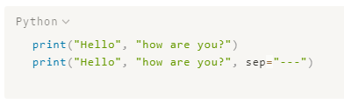
파이썬 첫 만남
print() 는 파이썬에서 이미 정의된 함수
내장 함수 built-in function
https://docs.python.org/3.8/library/functions.html#print
print() 는 어떻게 사용할 수 있을까?
python print function 으로 검색하기
https://www.w3schools.com/python/ref_func_print.asp

Slide 17
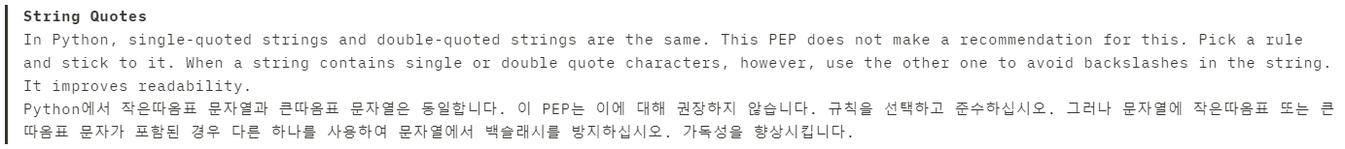
파이썬 첫 만남
‘ ’ 는 무엇일까?
print() 는 () 안에 ‘ ’ 로 입력된 내용을 문자열 string 으로 변환하여 출력
‘ ’ 과 “ ” 은 차이가 있을까?
python coding style
https://peps.python.org/pep-0008/#string-quotes

Slide 18

파이썬 첫 만남
Hello World! 는 무엇일까?
1974년, 벨 연구소에서 브라이언 커니핸이 작성한 매뉴얼 “Programming in C: A Tutorial” 의 코드에서 시작
이후, 1978년, 브라이언 커니핸과 데니스 리치가 저술한 책 “The C Programming Language” 에서도 소개됨
컴퓨터에서 작성한 프로그램이 잘 동작하는지(컴파일러, 런타임 환경 등) 확인하는 가장 간단한 코드
즉, 처음으로 내가 컴퓨터와 대화하는 방법을 터득하는 코드

Slide 19
뚝딱뚝딱 파이썬 웹 스크래핑 - 이미지 파일 가져오기
실습 개요
‘000’ 관련 이미지를 모두 수집하고 싶다.
마우스를 클릭해서 직접 다운로드 하는 것 보다 자동으로 다운로드 받고 싶다.
사용자의 동작에 따라 변화는 웹 페이지 정보도 다운로드 받고 싶다.
파이썬 라이브러리 : selenium
(official) https://www.selenium.dev/documentation/
(unofficial) https://selenium-python.readthedocs.io/

Slide 20
뚝딱뚝딱 파이썬 웹 스크래핑 - 이미지 파일 가져오기
웹 스크래핑과 웹 크롤링
스크래핑 Scraping : 특정 웹 사이트의 정보를 수집하는 행위
크롤링 Crawling : 크롤러를 이용하여 정해진 규칙에 따라 여러 개의 웹 사이트에서 정보를 수집하는 행위
크롤러 Crawler : 크롤링을 위해 제작된 프로그램(자동화 봇)
정적 웹 페이지와 동적 웹 페이지
정적 static : 웹 서버에 미리 저장되어 전송되어 웹 페이지의 내용이 변하지 않는 것
동적 dynamic : 사용자의 조작에 따라 웹 페이지 내용이 변하는 것

Slide 21
뚝딱뚝딱 파이썬 웹 스크래핑 - 이미지 파일 가져오기
실습 준비하기
크롬 버전 확인하기
설정 > 도움말 > 크롬 정보 > 버전 확인 (ex: 101.xxx 이라면 101)
크롬 드라이버 다운로드
다운로드 링크 : https://chromedriver.chromium.org/downloads
이전 단계에서 확인한 크롬 버전에 맞는 파일 다운로드
윈도우는 chromedriver_win32
python 폴더에 selenium 폴더 만들고, 크롬 드라이버 파일 이동하기
selenium 폴더에서 파이참 실행하기

Slide 22
# sample02-01.py
from selenium import webdriver driver = webdriver.Chrome(executable_path="chromedriver.exe") driver.get("https://google.com")

Slide 23
# sample02-02.py
from selenium import webdriver from selenium.webdriver.common.keys import Keys # 크롬 브라우저 실행하고, 웹사이트로 이동하기 driver = webdriver.Chrome() driver.get("https://www.google.com/") # 검색창에 키워드를 입력하여 검색하기 elem = driver.find_element_by_name("q") elem.clear() elem.send_keys("한국삼육고등학교") elem.send_keys(Keys.RETURN) # 브라우저 종료하기 # driver.close()

Slide 24
# sample02-03.py
from selenium import webdriver from selenium.webdriver.common.keys import Keys import time import urllib.request # 크롬 브라우저 실행하기 driver = webdriver.Chrome() # 구글 이미지 검색 페이지로 이동하기 driver.get("https://www.google.co.kr/imghp?hl=ko&ogbl") # 이미지 검색 창에서 키워드 이미지 검색하기 elem = driver.find_element_by_name('q') elem.send_keys("한국삼육고등학교") elem.send_keys(Keys.RETURN) # 검색한 이미지의 첫 번째 이미지를 불러오기 driver.find_elements_by_css_selector(".rg_i.Q4LuWd")[0].click() time.sleep(3) # 첫 번째 이미지의 URL 주소를 이용하여 파일로 다운로드하기 img = driver.find_element_by_xpath('//*[@id="Sva75c"]/div/div/div[3]/div[2]/c-wiz/div/div[1]/div[1]/div[3]/div/a/img') imgUrl = img.get_attribute('src') urllib.request.urlretrieve(imgUrl, "sample02.jpg") # 브라우저 종료하기 # driver.close()

Slide 25
# sample02-04.py
from selenium import webdriver from selenium.webdriver.common.keys import Keys import time import urllib.request # 크롬 브라우저 실행하기 driver = webdriver.Chrome() # 구글 이미지 검색 페이지로 이동하기 driver.get("https://www.google.co.kr/imghp?hl=ko&ogbl") # 이미지 검색 창에서 키워드 이미지 검색하기 elem = driver.find_element_by_name('q') elem.send_keys("한국삼육고등학교") elem.send_keys(Keys.RETURN) # 검색한 이미지 파일에 해당하는 class selector 를 찾아 저장하기 images = driver.find_elements_by_css_selector(".rg_i.Q4LuWd") # 해당 이미지를 클릭하여 나온 큰 이미지의 URL 주소를 이용하여 다운로드 받아 .jpg 파일로 저장하기 for i, image in enumerate(images): image.click() time.sleep(3) imgUrl = driver.find_element_by_css_selector('.n3VNCb').get_attribute('src') urllib.request.urlretrieve(imgUrl, str(i) + ".jpg") # 브라우저 종료하기 # driver.close()

Slide 26
# sample02-05.py
from selenium import webdriver from selenium.webdriver.common.keys import Keys
from selenium.webdriver.chrome.options import Options import time import urllib.request # 크롬 브라우저 창 크기 설정하고 실행하기 options = Options() options.add_argument('--window-size=1024,768') driver = webdriver.Chrome(options=options) # 구글 이미지 검색 페이지로 이동하기 driver.get('https://www.google.co.kr/imghp?hl=ko&ogbl') # 이미지 검색 창에서 키워드 이미지 검색하기 elem = driver.find_element_by_name('q') elem.send_keys('한국삼육고등학교') elem.send_keys(Keys.RETURN) # 검색된 페이지를 아래로 스크롤 다운하여 더 많은 이미지 불러오기 body = driver.find_element_by_tag_name('body') for i in range(50): body.send_keys(Keys.PAGE_DOWN) time.sleep(0.5) # 검색한 이미지 파일에 해당하는 class selector 를 찾아 저장하기 images = driver.find_elements_by_css_selector('.rg_i.Q4LuWd') # 해당 이미지를 클릭하여 나온 큰 이미지의 URL 주소를 이용하여 다운로드 받아 .jpg 파일로 저장하기 for i, image in enumerate(images): image.click() time.sleep(1) imgUrl = driver.find_element_by_css_selector('.n3VNCb').get_attribute('src') urllib.request.urlretrieve(imgUrl, str(i) + '.jpg') # 브라우저 종료하기 # driver.close()
[개선하기]
다운로드 받은 이미지 파일을 다른 디렉터리에 저장하고 싶다. 디렉터리는 어떻게 만들지?
동작이 실행되는 동안 다른 작업을 하고 싶다. 즉, 크롤링 작업을 직접 눈으로 확인하지 않고 동작시키고 싶다.

Slide 27
# sample02-05-01.py
from selenium import webdriver from selenium.webdriver.common.keys import Keys
from selenium.webdriver.chrome.options import Options import time import urllib.request # 저장할 디렉터리 만들기 import os save_dir = 'result' try: if not os.path.exists(save_dir): os.makedirs(save_dir) except OSError: print('Error: Creating directory. ' + directory) # 크롬 브라우저 창 크기 설정하고 실행하기 options = Options() options.add_argument('--window-size=1024,768') driver = webdriver.Chrome(options=options) # 구글 이미지 검색 페이지로 이동하기 driver.get('https://www.google.co.kr/imghp?hl=ko&ogbl') # 이미지 검색 창에서 키워드 이미지 검색하기 elem = driver.find_element_by_name('q') elem.send_keys('한국삼육고등학교') elem.send_keys(Keys.RETURN) # 검색된 페이지를 아래로 스크롤 다운하여 더 많은 이미지 불러오기 body = driver.find_element_by_tag_name('body') for i in range(50): body.send_keys(Keys.PAGE_DOWN) time.sleep(0.5)
[개선하기]
다운로드 받은 이미지 파일을 다른 디렉터리에 저장하고 싶다. 디렉터리는 어떻게 만들지?
# 검색한 이미지 파일에 해당하는 class selector 를 찾아 저장하기 images = driver.find_elements_by_css_selector('.rg_i.Q4LuWd') # 해당 이미지를 클릭하여 나온 큰 이미지의 URL 주소를 이용하여 .jpg 파일로 저장하기 for i, image in enumerate(images): image.click() time.sleep(1) imgUrl = driver.find_element_by_css_selector('.n3VNCb').get_attribute('src') urllib.request.urlretrieve(imgUrl, save_dir + '/' + str(i) + '.jpg') # 브라우저 종료하기 # driver.close()

Slide 28
# sample02-05-02.py
from selenium import webdriver from selenium.webdriver.common.keys import Keys
from selenium.webdriver.chrome.options import Options import time import urllib.request
# 크롬 브라우저 창 크기 설정하고 실행하기 options = Options() options.add_argument('--window-size=1024,768’)
# 헤드리스 headless 옵션 적용하기 options.add_argument('--window-size=1024,768’)
options.add_argument('headless’)
driver = webdriver.Chrome(options=options) # 크롬 브라우저 실행하기 driver = webdriver.Chrome(options=options) # 구글 이미지 검색 페이지로 이동하기 driver.get('https://www.google.co.kr/imghp?hl=ko&ogbl') # 이미지 검색 창에서 키워드 이미지 검색하기 elem = driver.find_element_by_name('q') elem.send_keys('한국삼육고등학교') elem.send_keys(Keys.RETURN) # 검색된 페이지를 아래로 스크롤 다운하여 더 많은 이미지 불러오기 body = driver.find_element_by_tag_name('body') for i in range(50): body.send_keys(Keys.PAGE_DOWN) time.sleep(0.5)
[개선하기]
동작이 실행되는 동안 다른 작업을 하고 싶다. 즉, 크롤링 작업을 직접 눈으로 확인하지 않고 동작시키고 싶다.
# 검색한 이미지 파일에 해당하는 class selector 를 찾아 저장하기 images = driver.find_elements_by_css_selector('.rg_i.Q4LuWd') # 해당 이미지를 클릭하여 나온 큰 이미지의 URL 주소를 이용하여 .jpg 파일로 저장하기 for i, image in enumerate(images): image.click() time.sleep(1) imgUrl = driver.find_element_by_css_selector('.n3VNCb').get_attribute('src') urllib.request.urlretrieve(imgUrl, str(i) + '.jpg') # 브라우저 종료하기 # driver.close()

Slide 29
웹 스크래핑은 신중하게!
영리적인 목적으로 운영되는 웹 페이지의 정보를 가져올 때는 신중
해외 사례, 링크드인과 웹 스크래핑
링크드인(2018). 금지된 소프트웨어 및 확장 기능. [링크]
지디넷코리아(2019). 美 법원 "웹사이트 공개 데이터 스크랩, 불법 아니다” [링크]
국내 사례, 야놀자와 여기어때
오피니언타임스(2021). 명품 플랫폼 '무단 크롤링' 논란... 야놀자·여기어때 판결 재조명 [링크]
지디넷코리아(2022). 대법원, 야놀자 정보 크롤링 한 여기어때 창업주 '무죄’. [링크]

Slide 30
논의 Discussion
“1% 만큼 배웠다면, 나머지 99% 는 상상해보자”
“1% 씩 생각해서 함께 나누면 금방 99%를 모을 수 있다”

Slide 31
내가 할 수 있는 것과 하고 싶은 것
파이썬을 이용하여 해결해보고 싶은 문제를 고민해서,
어떻게 하면 해결할 수 있을지 아이디어를, 아래 링크에 입력해 봅시다.
링크 : https://bit.ly/3wb3eqJ
그리고, 다른 사람의 아이디어를 보고 이야기를 나눠봅시다.
나랑 비슷한 아이디어가 있나요?
내가 생각해보지 못한 흥미로운 아이디어가 있나요?
함께 해결해보고 싶은 아이디어가 있나요?

Slide 32
이론 Lecture
“파이썬이 더 궁금하다면...”

Slide 33
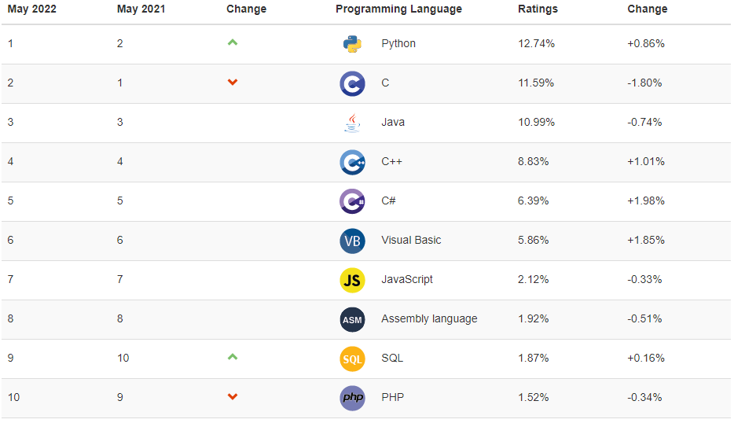
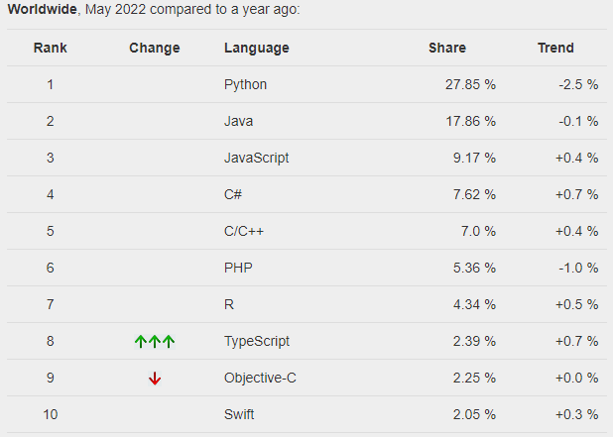
가장 인기있는 프로그래밍 언어, 파이썬
TIOBE Index for May 2022
PYPL (May 2022)
source: https://www.tiobe.com/tiobe-index/
source: https://pypl.github.io/PYPL.html

Slide 34
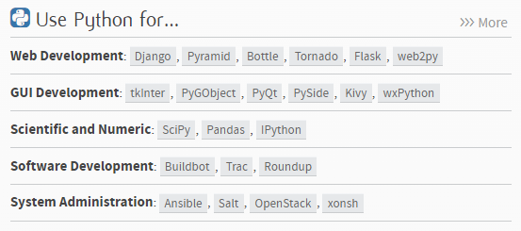




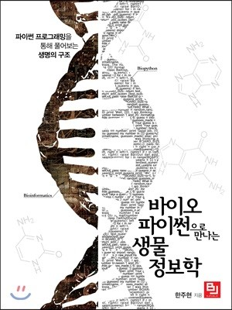

파이썬으로 할 수 있는 다양한 프로젝트 사례
파이썬으로 할 수 있는 것
Use Python for...
awesome-python
https://github.com/vinta/awesome-python
파이썬을 활용하는 기업
구글 google
유튜브 youtube
드롭박스 dropbox
나사 NASA
페이스북 Facebook
인스타그램 Instagram
넷플릭스 Netflix

Slide 35
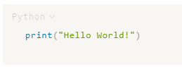
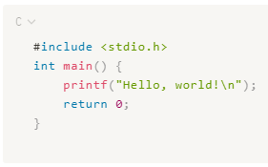
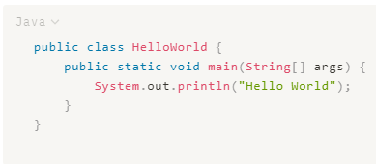
파이썬을 배우면 좋은 이유
자동화를 쉽게 할 수 있다.
(웹에서) 데이터를 얻고 데이터를 정리하거나, 문서를 압축하고 정리하거나,
유튜브 비디오를 다운로드 받거나, 오디오 파일을 압축하거나,
코드 읽기가 쉽다.

Slide 36
파이썬을 배우면 좋은 이유
커뮤니티가 크다.
Python Korea : https://www.facebook.com/groups/pythonkorea/
Pycon Korea : https://2022.pycon.kr/about/previous-pyconkr
(hit!) 데이터 과학 또는 인공지능 기술을 배울 수 있다.
(new!) HTML 에서 파이썬 코드 작성 가능
PyScript : https://pyscript.net/

Slide 37
파이썬을 더 배우고 싶다면
책을 사서 혼자서 공부하기
기타를 배우듯이, 운동을 배우듯이, 영어를 배우듯이
작심삼일을 10번 하면 1달, 120번 하면 1년을 할 수 있다!
나의 아이디어 구현하기(클론, 토이 프로젝트)
온라인 영상 또는 커뮤니티 활용하기
생활코딩, 파이썬 입문 : https://opentutorials.org/course/4769
모두를 위한 파이썬 : https://www.edwith.org/pythonforeverybody
파이콘 참여하기, 파이썬 코리아 커뮤니티 참여하기
교내 교과 또는 비교과 프로그램 활용하기
전공, 융합전공, 교양 교과

Slide 38
Qna

